Slide 1
Bài 16: Lựa chọn trang phục

Slide 2
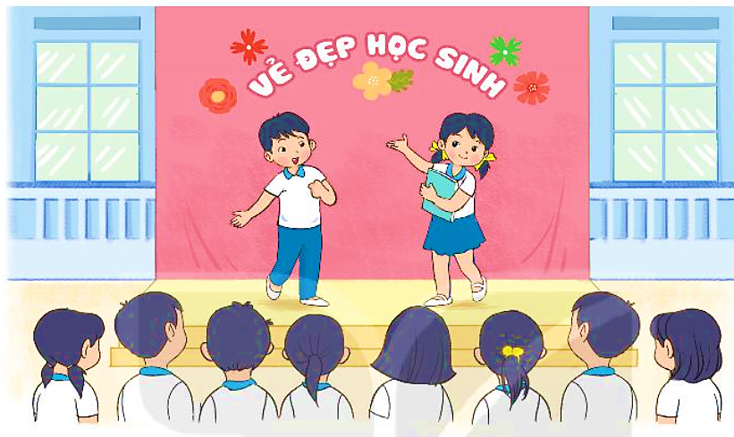
Sinh hoạt dưới cờ
Tham gia trình diễn thời trang “Vẻ đẹp học sinh”.

Slide 3
Hoạt động giáo dục theo chủ đề
1. Nhảy điệu nhảy Sửa soạn ra đường trên nền nhạc vui nhộn.
Cùng nhảy nào

Slide 4
2. Lựa chọn trang phục.
Nêu trang phục phù hợp khi tham gia mỗi hoạt động dưới đây:
Giải thích lí do nên lựa chọn trang phục phù hợp cho từng hoạt động.
Tự liên hệ việc lựa chọn trang phục của bản thân khi tham gia các hoạt động khác nhau.
Áo phông, quần đùi, trang phục thoải mái,...
Váy, quần áo đẹp, trang phục màu sắc,...
Quần áo thể thao, dễ thấm hút mồ hôi,...

Slide 5
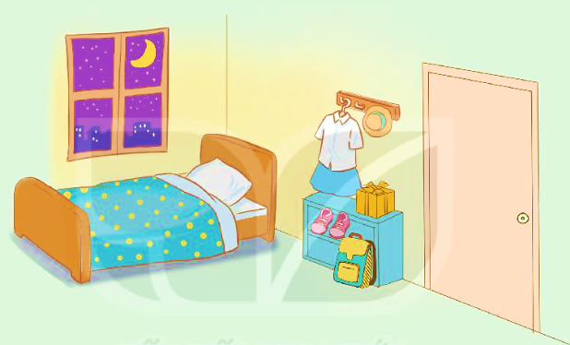
Hoạt động sau giờ học
Tự lựa chọn sẵn quần áo, giày dép phù hợp cho ngày hôm sau đến trường.
Chuẩn bị trang phục
cho buổi biểu diễn
“Thời trang sáng tạo”
cuối tuần.

Slide 6
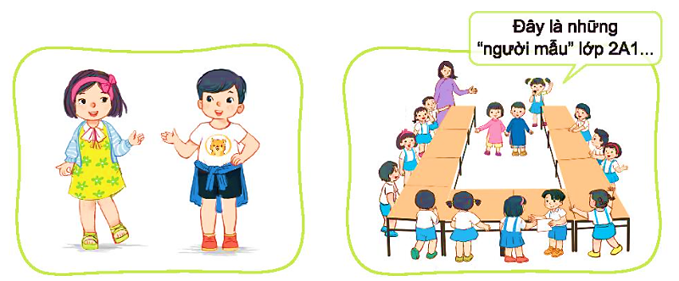
Sinh hoạt lớp
Tham gia buổi trình diễn “Thời trang sáng tạo” cùng cả lớp.

